Slide 1
Дихателна система

Slide 2
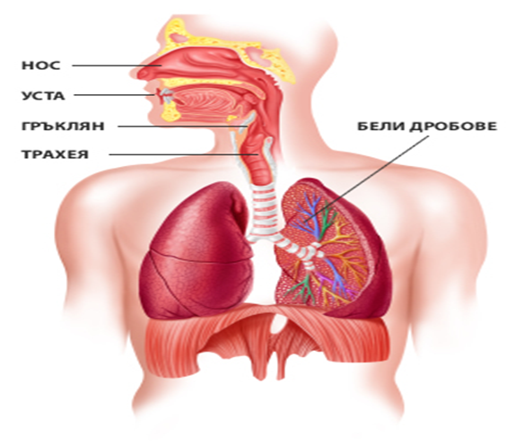
ДС-функция и анатомия
Дишането (газообмен-поглъщане на кислород и отделяне на въглероден диоксид) е основна жизнена функция, присъща за повечето живи организми.
Посредством този физиологичен процес в организма постъпва кислород, необходим за осъществяването на голямата част от биохимичните процеси в ролята на окислител. Посредством дишането се отделя от организма образувания в резултат на същите биохимични процеси въглероден диоксид.
Молекулите на кислородо и въглеродния диоксид се обменят пасивно, чрез дифузия, между газообразната околна среда и кръвта. Този прозес се извършва в алвеолите на белите дробове.
Дихателната система включва органи, които образуват въздухоносните и дихателните пътища:
  носна кухина
  носоглътка
  ларинкс
  трахея
  бели дробове(бронхи,бронхиоли,алвеоли)
  Диафрагма

Slide 3
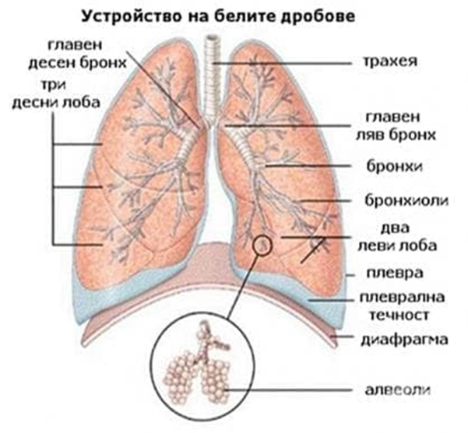
Трахеята се разделя в гръдната кухина на два главни бронха – ляв и десен, всеки от тях се разклонява многократно и така се образува бронхиалното дърво. Стената на бронхите е заздравена от хрущял.
Най-малките и крайни бронхи се наричат бронхиоли. Те завършват в мехурчета, наречени белодробни алвеоли.
В тези кухини - крайните бронхиоли и белодробните алвеоли се осъществява обменът на газове между кръвта и въздуха.

Slide 4

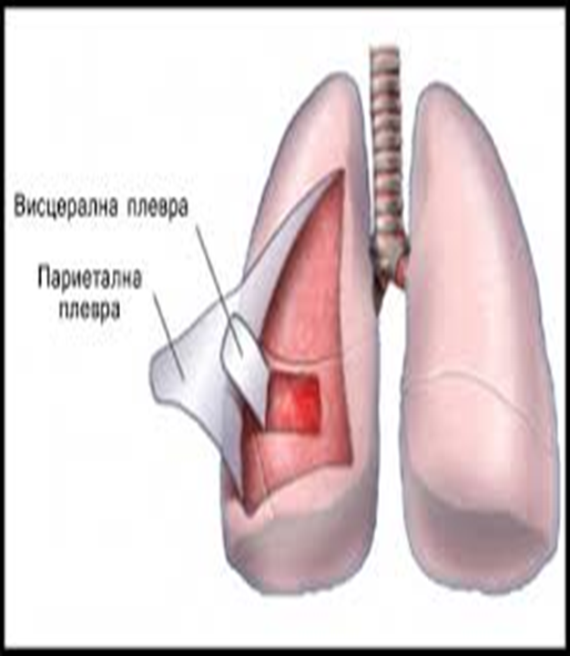
Белите дробове сами по себе си са пасивна стуктура – нахлуването на въздух в тях по време на вдишване се осъществява посредством разширяването на гръдния кош и понижаване на налягането в гръдната клетка под действие на съкращението на междуребрените мускули и диафрагмата. При това съкращаване налягането в белите дробове става по-ниско от атмосферното и въздухът нахлува в тях.
Белите дробове са покрити с външна обвивка – плевра - изградена от два листа, наречени висцерална (белодробна) и париетална (пристенна) плевра. Тя осигурява херметичността на гръдния кош и на междуплевралното пространство като до голяма степен улеснява движението на белите дробове спрямо гръдния кош. Двата листа на плеврата заграждат т.н. плеврално пространство. Между двата листа на плеврата се намира малко количество течност, която улеснява приплъзването помежду им през време на акта на вдишване и издишване.
Съдовите капиляри и белодробните алвеоли са обхванати от многобройни колагенови и еластични влакна, които имат радиален ход. Тези влакна изграждат носещия скелет на белодробната тъкан.

Slide 5
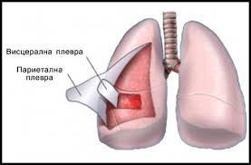
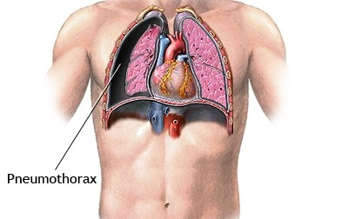
Между двата листа на плеврата се формира плеврална кухина, която е затворена. Обемът на белите дробове е по-малък от обема на гръдния кош, но благодарение на плеврата те са "разгънати" в гръдната клетка.
Ако плевалната кухина бъде отворена, в гръдния кош навлиза въздух извън белите дробове, те се свиват (колабират) и заемат по-малък обем – пневмоторакс.
Тъй като лявата и дясната плеврална кухина нямат пряка връзка, при едностранно нарушаване на херметичността се свива само единия бял дроб.

Slide 6
Най-честите оплаквания при бронхо-пулмонални заболявания
кашлица (различни видове),
отделяне на храчки,
кръвохрак,
гръдни болки,
задух,
втрисане, повишена температура, изпотяване,
отпадналост, лесна уморяемост,
загуба на тегло.

Slide 7
Основни симптоми при белодробни заболявания
всички общи признаци и клинични прояви, които са характерни за заболяванията, засягащи белия дроб.
анормална честота на дишане (тахипнея - учестено дишане; брадипнея - забавено дишане; апнея - временно спиране на дихателните движения; диспнея - затруднено дишане),
кашлица (суха кашлица - без отделяне на секрет; влажна кашлица - с отделяне на секрет; кашлица с отделяне на храчки с кръв; пристъпна кашлица, тежка кашлица, продължителна кашлица, нощна кашлица),
гръдна болка,
синкаво оцветяване на кожа и лигавици (цианоза),
висока температура,
хрипове,
асиметрично разширяване на гръдния кош,
плеврално триене, крепитации и други

Slide 8
Физикалното изследване на ДС- оглед, палпация, перкусия, аускултация
По време на физикално изследване могат да бъдат открити многобройни признаци за болестни процеси и състояния в организма.
Жизнени показатели:
  Кръвно налягане- нормално е под 120/80 mm Hg
  Сърдечна честота- нормално между 60 и 100 уд/мин
  Дихателна честота - нормално е около 16/мин
  Телесна температура - нормално около 36,6 градуса по Целзий

Slide 9
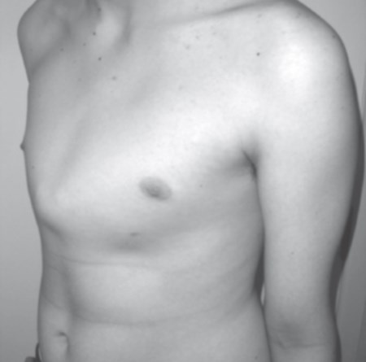
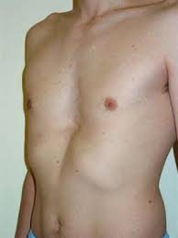
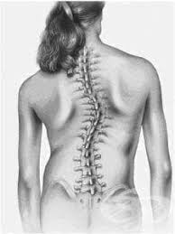
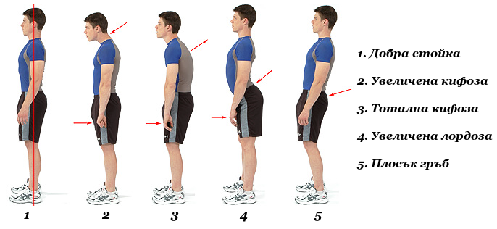
оглед

Slide 10
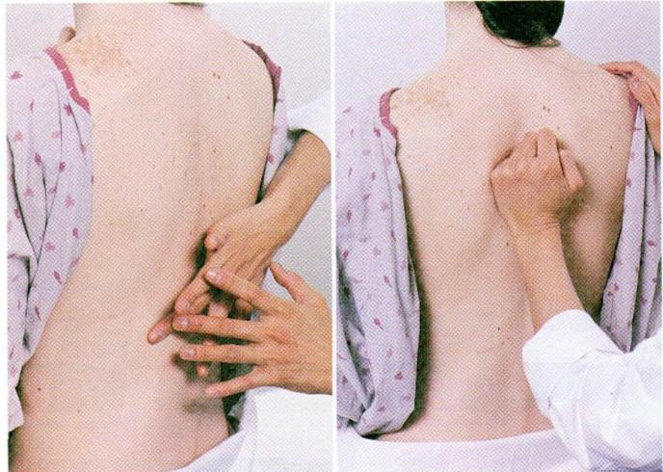
перкусия

Slide 11
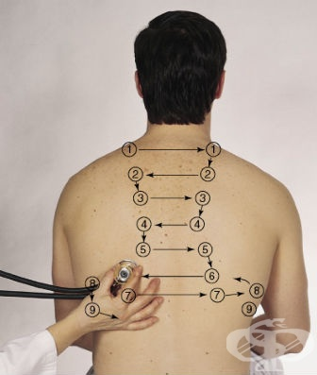
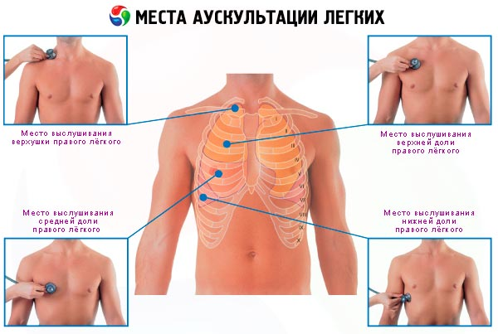
Аускултация

Slide 12
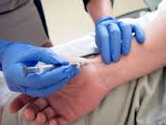
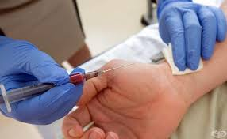
Газов анализ(АКР,КАС)
Парциалното налягане на кислорода и въглерода в кръвта и рН на кръвта.
Без тези данни не е възможно да се постави диагноза дихателна недостатъчност.
Нужно е пунктиране на артерия. Кръвта се взима с стерилни капилярки, хепаринизирани за да не се съсири кръвта

Slide 13
При изследването на кръвни газове се измерва:
Парциално налягане на кислород (PaO2). Измерва се налягането на кислорода, който е разтворен в кръвта и колко добре кислорода преминава от дихателните пътища на белите дробове към кръвта.
Парциално налягане на въглероден диоксид (PaCO2). Измерва се какво количество въглероден диоксид е разтворен в кръвта и колко добре се отстранява въглеродния диоксид от кръвта.
Актуално pH. Измерват се водородните йони в кръвта (H+). Нормалното pH е между 7.35 и 7.45.
Бикарбонати (HCO3). Бикарбонатите са химически буфер, който подпомага поддържането на нормално pH на кръвта.
ВЕ - излишък от основи (base excess)
SB - стандартен бикарбонат (концентрация на бикарбоната в кръвта)
Ако се провежда кислородна терапия в случаите, когато е възможно се спира подаването на кислород за 20 минути и тогава се взема проба от кръв.

Slide 14
Нормални стойности на АКР
Парциално налягане на кислород (PaO2) > 80 mm Hg (>10.6 kPa)
Парциално налягане на въглероден диоксид (PaCO2) 35–45 mm Hg (4.6–5.9 kPa)
pH 7.35–7.45
Бикарбонати (HCO3) 21-25 mmol/l (23–30mEq/l)
SB (стандартен бикарбонат) 21-25mmol/l
BE +2,4 до - 2,4 mmol/l
Сатурация на кислород (O2Sat) 95%–100% (0.95–1.00)
Много състояния могат да доведат до промяна в нивото на кръвните газове. В зависимост от отклоненията от нормата на различните показатели и най-вече на pH, състоянието може да се определи като ацидоза или алкалоза.

Slide 15
Дихателна (респираторна) ацидоза - първично дихателно обусловено повишение на PaCO2, водещо до понижение на pH. Дължи се на алвеоларна хиповентилация предизвикана от:
  запушване на дихателните пътища: аспирация, чуждо тяло, ларингоспазъм, бронхиална астма, белодробен емфизем, ХОББ
  рестриктивни белодробни заболявания: пневмония, белодробна фиброза, плеврални страствания
  потискане на дихателния център: анестезия, лекарства (производни на морфина, седативни средства), увреждане на дихателния център от травми, инфаркт, кръвоизлив
Дихателна (респираторна) алкалоза – първично, дихателно обусловено понижение на PaCO2, водещо до повишаване на pH, дължи се на хипервентилация. Най-честите причини за възникване на дихателна алкалоза са:
  хипоксия – бързо изкачване на голяма височина, белодробна дифузия, тежка анемия, остра сърдечна недостатъчност
  централно стимулиране на дихателния център – нарушено кръвоснабдяване, тумори, менингит, енцефалит, действието на салицилати, никотин
  първични белодробни заболявания
  други: неврозен дихателен синдром, чернодробна недостатъчност

Slide 16
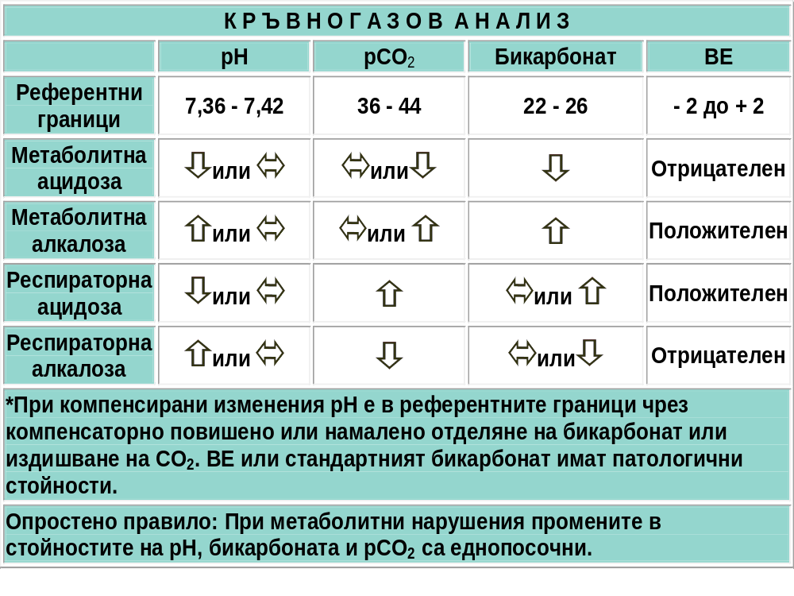

Slide 17
Синдром на дихателна недостатъчност
Дихателната недостатъчност (лат.-Insufficientia respiratoria) е състояние (остро или хронично), при което е нарушена обмяната на кислорода и/или въглеродния диоксид между атмосферата и кръвта, като най-често нарушението е в белите дробове или дихателните пътища.
Развива се артериална хипоксемия(↓рО2<80ммЖ), с или без хиперкапния (↑рСО2>46ммЖ).

Slide 18
Рентгеново изследване
Има голямо, а в някои случаи решаващо значение при диагностика на заболяванията на дихателната система.
Високата информативност и достъпност, относително ниската себестойност, малкото лъчево натоварване и възможността за повторяемост, определят честото използване на рентгенографията при диагностициране и проследяване хода на много заболявания на белите дробове.

Slide 19
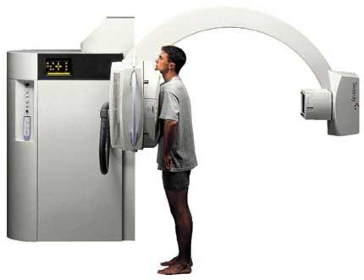
Рентгенография на гръден кош е първото средство на избор за диагностициране в следните случаи:
Кръвохрак
Кашлица
Промяна в характера на хронична кашлица
Неясна гръдна болка
Задух
Данни за възпалителен процес
Наранявания на гръден кош
Съмнение за инхалирано чуждо тяло

Slide 20
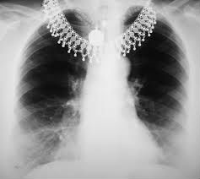
Потготовка за ретген на бял дроб
Необходимо е да се отстранят всички бижута, очила и всякакви метални предмети или дрехи, които могат да попречат на рентгеновото изображение.
При наличие на пиърсинг или предишна операция на гърдите трябва да се уведоми рентгенолога.
Жените винаги трябва да съобщават при установена или предполагаема бременност, когато им предстои рентгеново изследване.

Slide 21
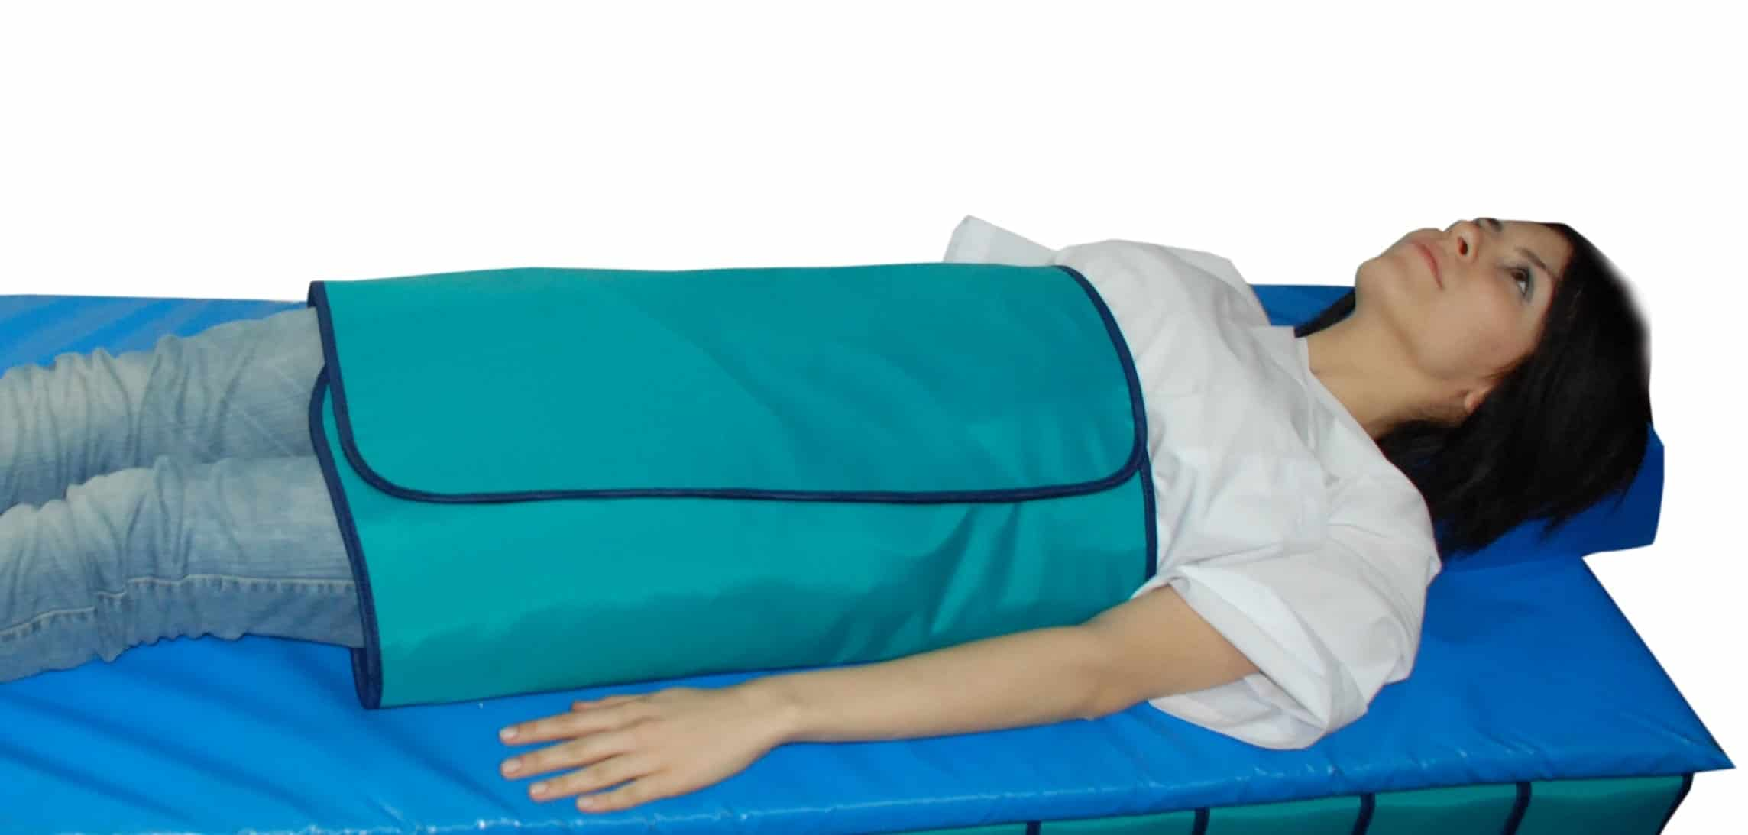
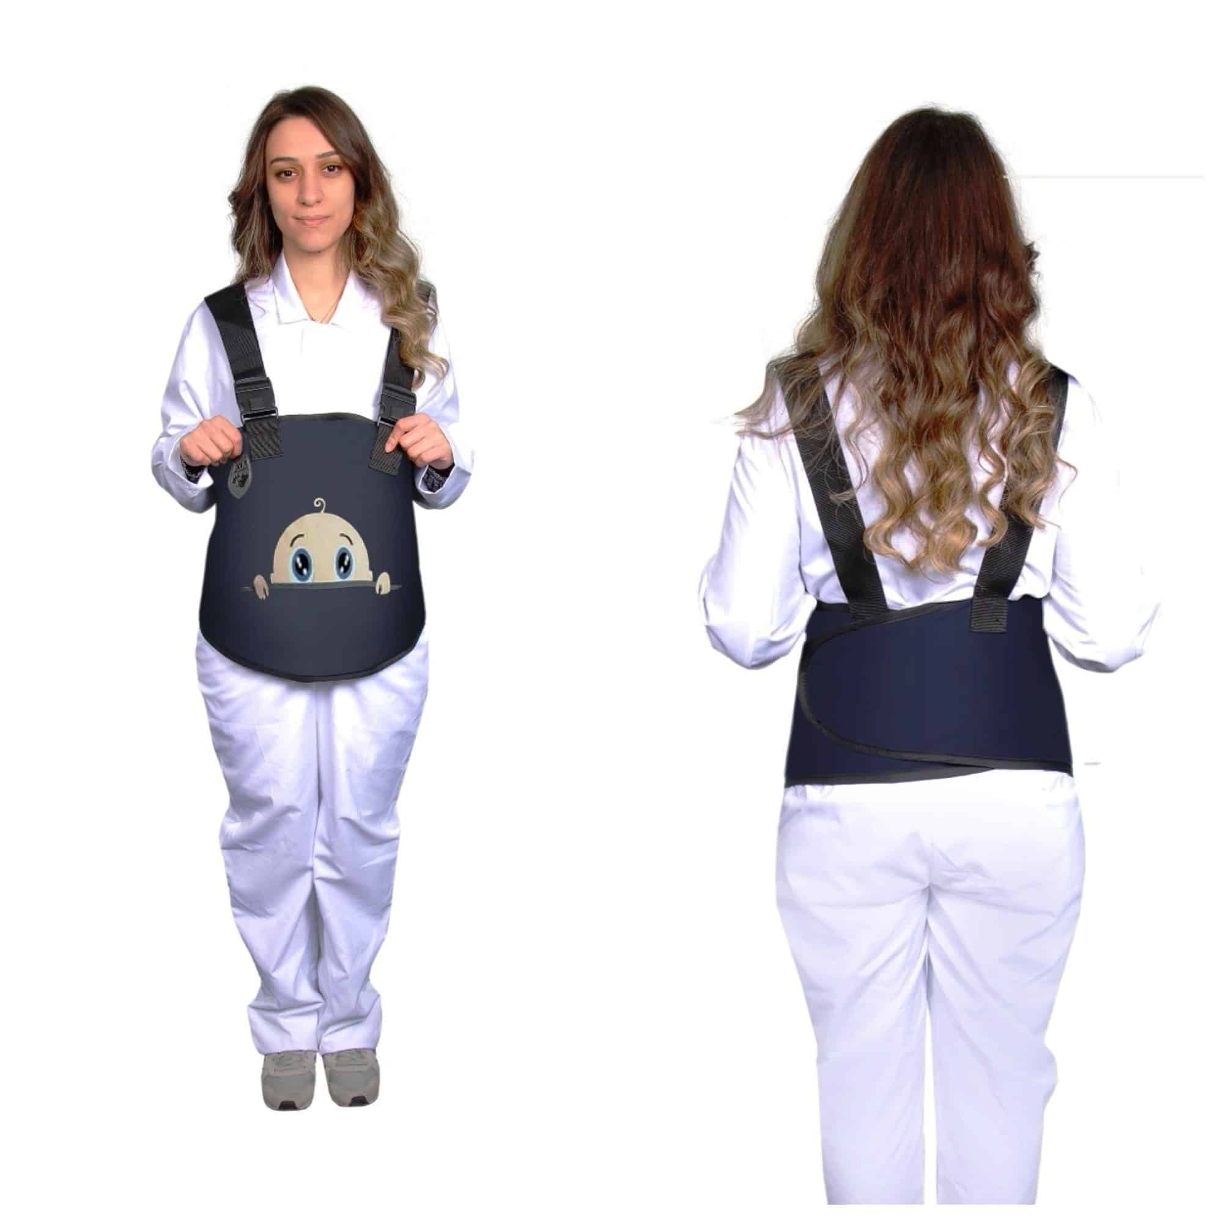
Предпазни престилки за бременни

Slide 22
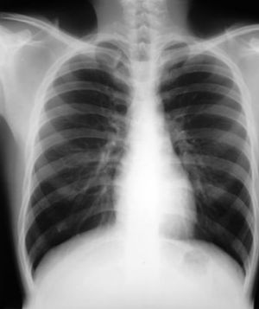
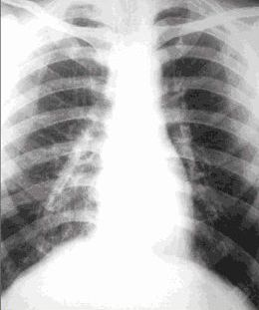
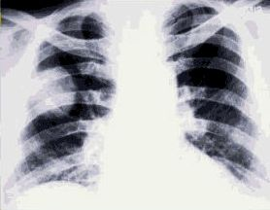
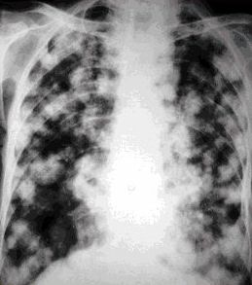

Slide 23
Функционални изследвания на дишането
Обхващат измерването на вентилацията, дифузията и перфузията и се допълват от кръвно-газовия анализ.
Докато изследването на белодробната вентилация се осъществява от апарати, чиято цена позволява то да се провежда рутинно, то изследването на белодробната дифузия и перфузия се осъществява в специални звена за функционална диагностика на дишането.

Slide 24
ФИД (спирометрия)трябва да даде отговор на следните пет въпроса:
Съществува ли клинично значимо нарушение на белодробната вентилация?
Ако съществува, то дали се касае за обструктивно или рестриктивно нарушение на вентилацията?
Дали обструкцията е обратима?
Как белодробната функция се повлиява от лечението?
Какъв е дихателният капацитет (например възможност за физическо натоварване или провеждане на операция)?
Функционалното изследване на дишането само по себе си не позволява поставянето на точна диагноза на дадено белодробно заболяване и не допринася за изясняването на диференциалната диагноза: пневмония - туберкулоза - бронхиален карцином.

Slide 25
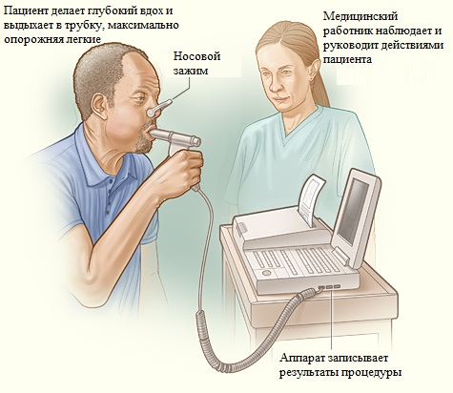
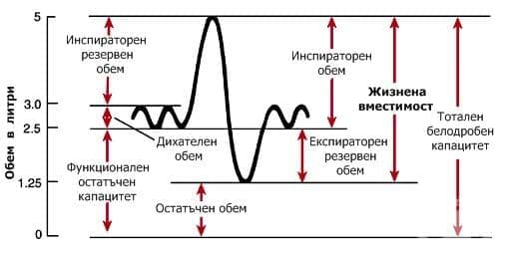
Спирометрия

Slide 26
Спирографски методи-бодиплетизмография
Статични показатели
  1. Витален капацитет(ВК): промяната в обема въздух от пълно вдишване (inspirium) до пълно издишване (expirium). Нормални стойности: 3500 — 5000 ml.
  Измерен в спокойно състояние от пълно издишване до пълно вдишване - инспираторен витален капацитет.
  Измерен в спокойно състояние от пълно вдишване до пълно издишване - експираторен витален капацитет.
  Когато същата процедура се извърши форсирано – форсиран витален капацитет.
2. Дихателен обем(ДО): количеството въздух, което се вентилира при спокойно дишане за един дихателен цикъл. Hopма: 500 - 800 ml.
3. Инспираторен резервен обем(ИРО) — количеството въздух, което след нормално вдишване може още допълнително да се вдиша. Норма: 1500 — 2000 ml. Намален е при емфизем и фиброза.
4. Експираторен резервен обем(ЕРО) — количеството въздух, което може допълнително да се издиша след нормално издишване. Норма: 1000 —1400 ml.
5. Резидуален (остатъчен) обем(ОО) — количеството въздух, което остава в белия дроб след максимално издишване. Норма: 1000—1500 ml.
6. Инспираторен капацитет – количеството въздух, което може да се вдиша след края на спокойно издишване.
7. Общ (тотален) белодробен капацитет — обемът въздух в белите дробове след максимално вдишване, равен е на сбора от виталния и резидуалния обем. Норма: 4500 — 6500 ml.

Slide 27
Спирометрия- динамични показатели
Функционален тест за изследване на дишането чрез който се измерват обемите на вдишване и издишване като функция на времето. Проследява се обема и потока.
Форсиран витален капацитет (ФВК)– максималното количество въздух, издишан с най-голямото възможно усилие след максимално вдишване.
Форсиран експираторен обем за 1 сек(ФЕО1)– максималния обем въздух, издишан през първата секунда на форсирано издишване след пълно вдишване.
ФЕО1/ВК(%)- индекс на Tifno
Върхов експираторен дебит – най-големият въздушен поток, отчетен в хода на форсирано издишване, веднага след максимално вдишване.

Slide 28
Синдром на вентилаторна недостатъчност
При нормалната белодробна вентилация динамичните и статичните белодробни показатели са над тяхната долна лимитна стойност.
Намалението на динамичните спирографски показатели - ФЕО₁, експираторните дебити и др., и увеличението на ФОК, ОО (при нормални статични показатели) говорят за оформяне на обструктивен тип вентилаторна недостатъчност - обструктивни заболявания.
Намалението на статичните показатели ТВК и ВК / ТВК(%) - по-малки от 80 %, свидетелстват, че се развива рестриктивен тип вентилаторна недостатъчност - рестриктивни заболявания. Корелира с понижение и на дифузионния капацитет на белите дробове (D_{L}CO). Тестът на Тифно и моментните и средните дебити при истински рестриктивен тип ВН са нормални.
Съчетаното намаление на динамичните и статичните обеми и показатели говорят за наличие на смесен тип вентилаторна недостатъчност. Тя бива три вида:
  с доминиране на обструктивната компонента
  с доминиране на рестриктивната компонентаи
  еднакво са изразени и двете компоненти
Възможни са и преходи към даден тип вентилаторна недостатъчност

Slide 29
Измерване съпротивлението на дихателните пътища
Измерване съпротивлението на дихателните пътища (Resistance = R/резистанс) се провежда с цел да бъде доказана или изключена ендобронхиапна обструкция.
Резистансът обхваща предимно обструкцията на по-големите дихателни пътища.
Обструкциите на по-малките дихателни пътища могат да бъдат установени с други методи на изследване (например посредством определяне на динамичния комплайнс).

Slide 30
Нарушения на дифузията
(Дифузионен капацитет)
Етиология:
  Изменения на алвеоларната мембрана (белодробна фиброза)
  Разреждане на алвеолите (емфизем)
  Белодробен оток
  Рецидивиращи белодробни емболии
  Скъсено контактно време на кръвта и алвеолите
Тъй като разтворимостта на въглеродния двуокис е 20 пъти по-голяма от тази на кислорода, то нарушенията на дифузията довеждат до хипоксия без повишаване на рСО₂.

Slide 31
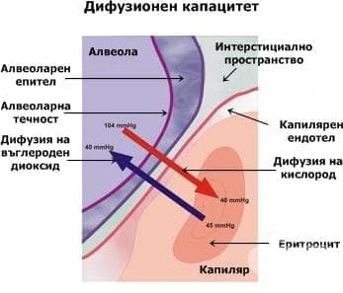

Slide 32
Нарушения на перфузията
Патогенеза:
Нарушения на артериалния кръвен приток, например при белодробни емболии
Ограничаване на капилярното русло:
  Изчезване на капилярите при деструктивни белодробни заболявания
  Алвеоло-капилярен рефлукс (на Euler-Liliestrand/Ойлер-Лилиенщранд). Алвеоло-капилярната хиповентилация води до констрикция на малките белодробни артерии в зоните, които се обдишват недостатъчно. Резултатът е преразпределение на кръвта и поява на белодробна хипертония.
Нарушения на вeнозния отток: например при левокамерна сърдечна недостатъчност или митрална стеноза.
Специалната диагностика включва перфузионна сцинтиграфия на белите дробове (с маркиран с ^{99m}Тс - албумин), дигитална субтракционна ангиография (DSA), пулмонална ангиография.

Slide 33
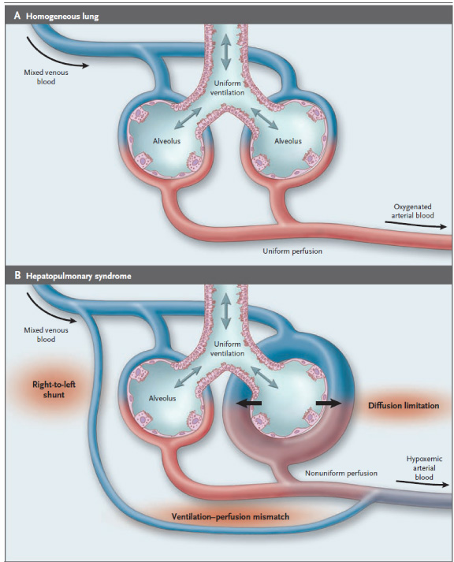

Slide 34
вентилация/перфузия
нормално по време на покой алвеолите се вентилират от 4 l въздух на минута и перфузират от 5 I кръв на минута: В/П = 4:5 или 0,8.
  При наличие на шънтов ефект: оросявани, но недостатъчно вентилирани алвеоли (В/П < 0,8)
  При наличието на ефект на мъртвото пространство: вентилирани, но недостатъчно оросявани алвеоли (В/П > 0,8)
Специалната диагностика включва инхалационна сцинтиграфия (¹³³Xe) и перфузионна сцинтиграфия (^{99m}Тс) на белия дроб.

Slide 35
Сцинтиграфия на белите дробове
сцинтиграфия се извършва чрез венозно инжектиране на човешки серумен албумин, белязан е радиоактивно вещество.
Частиците са с размер, по-голям от диаметъра на белодробните капиляри, и предизвикват множество микроемболии на пре- и капилярите, които не са опасни за болния.
Чрез детектор се определят зоните на радиоактивност в белия дроб. По този начин се получава информация за капилярното оросяване в системата на белодробната артерия (a. pulmonalis).
Важна при на диагностицирането на рак и емболия.

Slide 36
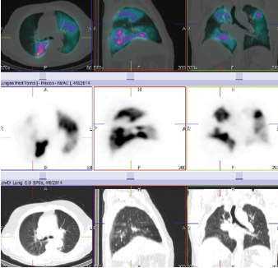

Slide 37
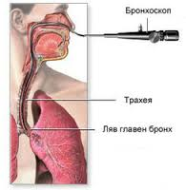
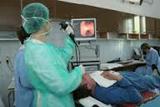
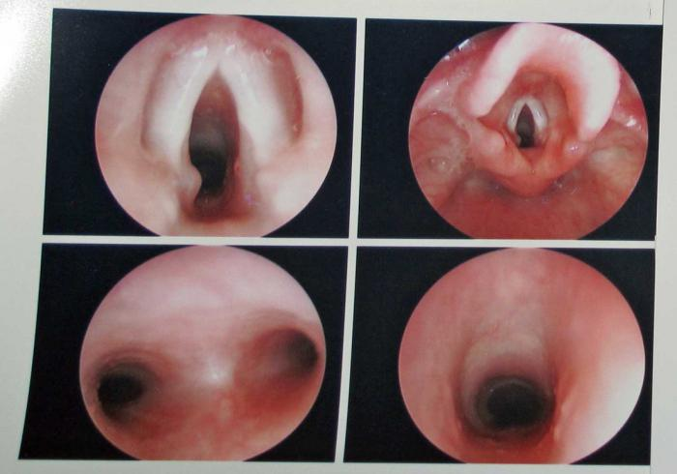
Бронхоскопия
Метод за директно наблюдение на трахеята и бронхите и вземане на биопсични материал при нужда.
Провежда се след местна анестезия с лидокаин или новокаин на носогълтача, ларинкса, трахеята и съответния бронх.
Задължения на медицинската сестра:
  Да успокои предварително болния и го увери, че изследването не е опасно - за получаване на добри резултати е много важно пациентът да бъде спокоен.
  Изследването се провежда сутрин на гладно. В противен случай има опасност от повръщане и аспирация. Половин час преди това болният се успокоява чрез подкожно инжектиране на 1 mg атропин.
  След изследването болният трябва да почива 2 до 3 h, през което време се следят пулсът, кръвното налягане, дишането и за признаци па оток на ларинкса.
  За избягване на неприятните усещания в гърлото се назначават дезинфекционни разтвори или таблетки.
  Храна се разрешава 30 — 40 min, след като изчезнат симптомите на местната анестезия.

Slide 38
Бронхография
Метод за контрастно изследване на бронхиалното дърво.
Методика: след локална анестезия с лидокаин или новокаин на носогълтача, ларинкса, трахеята и бронха, който ще се изследва, през бронхоскопа се впръсква контрастно вещество.
Задължения на медицинската сестра-
  Да подготви психически болния за изследването.
  Изследването се извършва на гладно.
  За да се снижи вероятността от въвеждане на микрофлора през носогълтача в белите дробове, той се санира 2—З дни преди изследването.
  Половин час преди бронхографията болният се успокоява с 1 mg атропин подкожно.
  След завършване на изследването болният заема за 3—5 min положение на Тренделенбург (Trendelenburg) за бързо освобождаване на бронхите в долните лобове на белия дроб от контрастното вещество.
  В отделението болният се поставя да легне на здравата половина на гръдпия кош при леко повдигнато положение, чрез което се освобождават бронхите в горните лобове от контрастното вещество.
  3a2—3h се следят пулса, кръвното налягане и дишането. За 2-3 дни след бронхографията се назначават експекторанси и антибиотици.

Slide 39
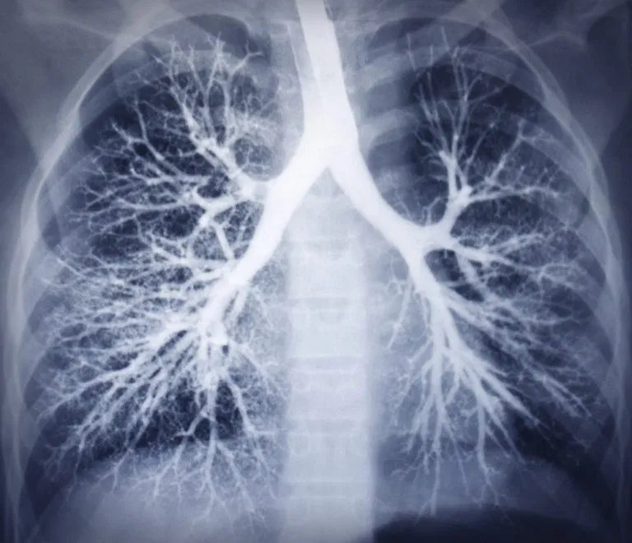

Slide 40
Микробиологично изследване на ДС
Провежда се за установяване на причинителите на различни инфекциозни заболявания, като за целта се изследват телесни течности и секрети като храчка, носо - гърлен секрет, бронхо-алвеоларен лаваж, плеврален пунктат и др.
Чрез микробиологичното изследване и посявката на секрета на специални среди се доказва точния причинител на дадена инфекциозна болест, което позволява и прилагането на антибиотик, към който съответния причинител е най-чувствителен.
Резултатите отнемат няколко дни, особено ако пробата е положителна и се прави антибиотично тестване.
За правилното провеждане на микробиологичното изследване значение имат взимането на материал преди започване на антибиотично лечение и предпазването на пробата от замърсяване.

Slide 41

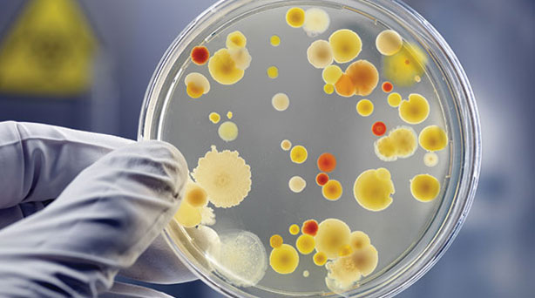
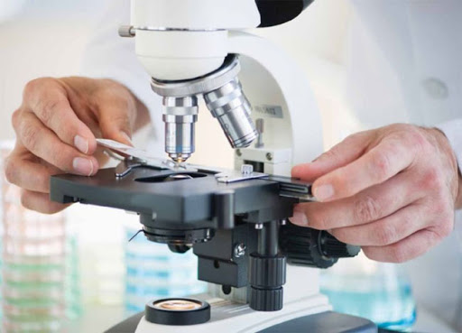
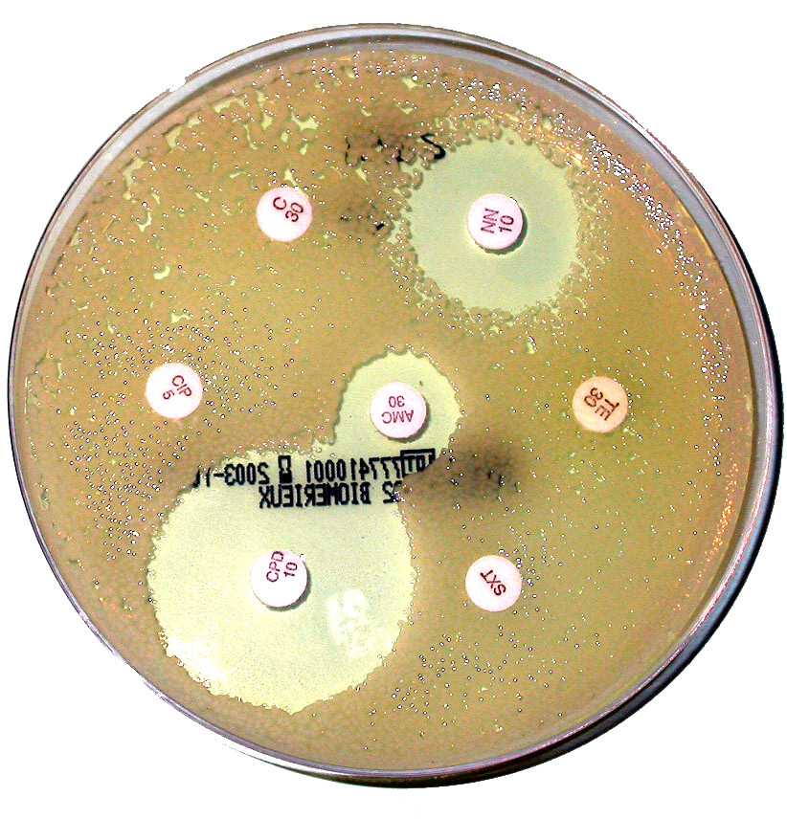

Slide 42
Проба на Манту (Mantoux)
Изследване, което се използва за откриване на инфекция с микобактериум туберкулозис (Mycobacterium tuberculosis) — бактерията, причинител на туберкулозата.
Чрез това изследване се прави оценка на имунния отговор на организма към туберкулозните антигени.
Туберкулиновият кожен тест се провежда, когато резултати от скринингов тест, данни от изследване (например рентгенография на гръден кош) или наличието на специфични симптоми насочват към туберкулоза.
Пробата на Мендел-Манту е основният скринингов тест за откриване на туберкулоза.
  Туберкулинът представлява глицеринов екстракт на туберкулозната микобактерия (M. tuberculosis).
  Туберкулиновият пречистен протеинов дериват (туберкулин PPD) представлява разтвор от видово неспецифични молекули, получен чрез филтрация на концентрирани клетъчни култури.ППД не съдържа живи бактерии.
Преди извършването на туберкулиновия кожен тест изследваното лице не трябва да се третира с противоалергични препарати (антихистамини).

Slide 43
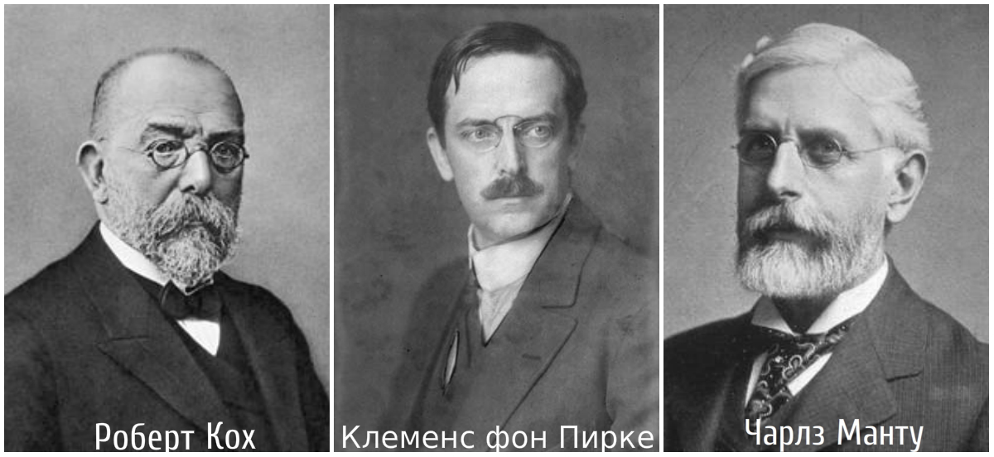
Туберкулиновият кожен тест носи името на Чарлз Манту (Charles Mantoux) — френски лекар, който на базата на работата на Кох и Клеменс фон Пирке (Clemens von Pirquet), разработил теста през 1907 година.
Интрадермалната (вътрекожната) техника на въвеждане на туберкулина (наречена техника на Манту) е описана за първи път от Чарлз Манту през 1912 година.

Slide 44
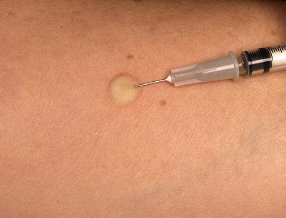

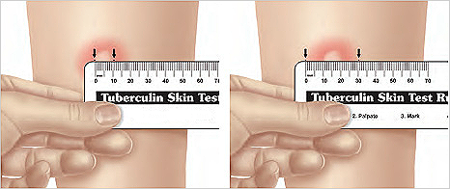
ППД се инжектира вътре в кожата (интра-
дермално) в доза 0.1 мл (5 TU — туберкулинови единици)

Slide 45
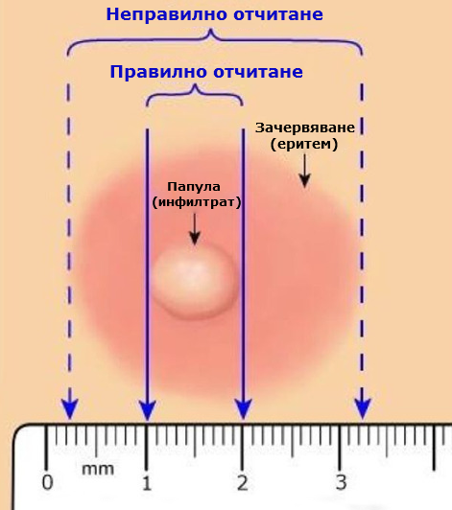
Отчитането на резултата от туберкулиновия кожен тест и неговата интерпретация се извършва само и единствено от лекар!!!
Туберкулиновата кожна реакция трябва да се отчете в рамките на 48-72 часа.
След 72-ия час тестът се смята за невалиден и ще трябва да се повтори.
Отчитането на резултата от теста се извършва в добре осветено помещение, като предмишницата се поставя върху твърда повърхност.
Измерва се диаметърът на образуваната (ако се е образувала) папула (подутина, инфилтрат), чийто граници се определят внимателно с пръсти (палпация).
Диаметърът на папулата се измерва напречно (перпендикулярно) на надлъжната ос на предмишницата и се записва в милиметри (mm).
Измерва се само и единствено диаметърът на подутината, без околното зачервяване (еритем).
Ако не се установява инфилтрат, резултатът се записва като "0 mm".

Slide 46
Отчитане- на 72-я час
При липса на специфични рискови фактори за развитие на туберкулоза, инфилтрат с диаметър между 5 и 15 mm е по-вероятно да се дължи на предишна БЦЖ ваксинация или на инфекция с нетуберкулозни микобактерии, отколкото на туберкулозна инфекция.
При лица, при които е налице по-голям риск за туберкулозна инфекция (скорошен контакт с туберкулозно болен, пребиваване в страна с висока честота на туберкулозно болни и др.), наличието на папула с диаметър ≥ 5 mm, без да е налице анамнеза за предишна BCG ваксинация, е по-вероятно да се дължи на туберкулоза.
Инфилтрат с диаметър >15 е малко вероятно да се дължи на предишна БЦЖ ваксинация или на излагане с нетуберкулозни микобактерии.

Slide 47
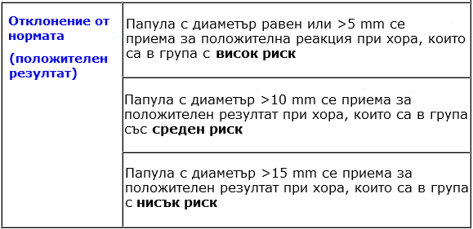
Група с висок риск – обикновено пациентите са ХИВ-позитивни, контактни с туберкулозно болен, самите те с данни за туберкулоза по рентгеново изследване, със срив в имунната система, лекувани агресивно с кортикостероиди;
Група със среден риск – обитатели на социални домове, затворници, ученици, деца под 4-годишна възраст, пребивавали в държави с активни зони на туберкулоза, тежко болни пациенти – с левкемия, бъбречна недостатъчност, рак, диабет, претърпелите гастректомия, хора с тегло много под нормата.
Група с нисък риск – всички останали, които не принадлежат към предишните две групи (framar.bg).

Slide 48
Квантиферонов тест(QuantiFERON -TB-Gold)
Подобен на Манту, но с тази разлика, че се прави in vitro в епруветка. Кръвен тест. Резултат след 48-72 часа.
Разликата между двата теста е в това, че квантифероновият тест е много по-специфичен и чувствителен от теста на Манту и може да разграничи заболяването туберкулоза от имунизацията с БЦЖ.
Той е много важен във фазата, когато човек не отделя туберкулозни бацили и не може да се докаже микробиологично неговото заболяване. И това е една индикация, че човек наистина е инфектиран с туберкулоза и развива процес на туберкулозна инфекция.
Важен е във фазата на латентната туберкулоза,както и на туберкулозата, която е извън белите дробове.

